Slide 1
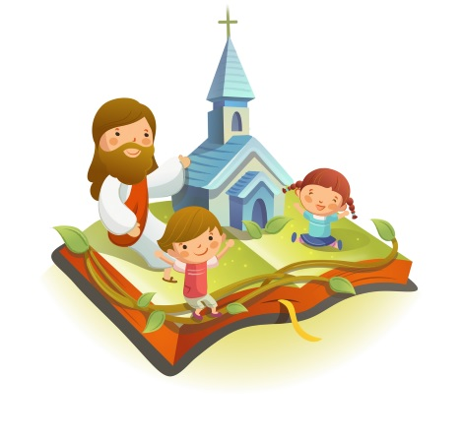
✠VUI HỌC KINH THÁNH✠
TIN YÊU
HY VỌNG
CHÚA KITÔ – VUA VŨ TRỤ

Slide 2
Khi Đức Giê-su bị đóng đinh trên thập giá, dân chúng thì đứng nhìn, còn các thủ lãnh thì buông lời cười nhạo:
TIN MỪNG CHÚA GIÊSU THEO THÁNH LUCA

Slide 3
“Hắn đã cứu người khác, thì cứu lấy mình đi, nếu thật hắn là Đấng Ki-tô, của Thiên Chúa, là người được tuyển chọn!”

Slide 4
Lính tráng cũng chế giễu Người. Chúng lại gần, đưa giấm cho Người uống và nói:

Slide 5
Khi người ta nộp anh em, thì anh em đừng lo phải nói làm sao hay phải nói gì, vì trong giờ đó, Thiên Chúa sẽ cho anh em biết phải nói gì:

Slide 6
“Nếu ông là vua dân Do-thái thì cứu lấy mình đi!” Phía trên đầu Người, có bản án viết: “Đây là vua người Do-thái.” Một trong hai tên gian phi bị treo trên thập giá cũng nhục mạ Người:

Slide 7
“Ông không phải là Đấng Ki-tô sao? Hãy tự cứu mình đi, và cứu cả chúng tôi với!” Nhưng tên kia mắng nó:

Slide 8
“Mày đang chịu chung một hình phạt, vậy mà cả Thiên Chúa, mày cũng không biết sợ! Chúng ta chịu như thế này là đích đáng, vì xứng với việc đã làm. Chứ ông này đâu có làm điều gì trái!”

Slide 9
Rồi anh ta thưa với Đức Giê-su: “Ông Giê-su ơi, khi ông vào Nước của ông, xin nhớ đến tôi!” Và Người nói với anh ta: “Tôi bảo thật anh, hôm nay, anh sẽ được ở với tôi trên Thiên Đàng.”

Slide 10
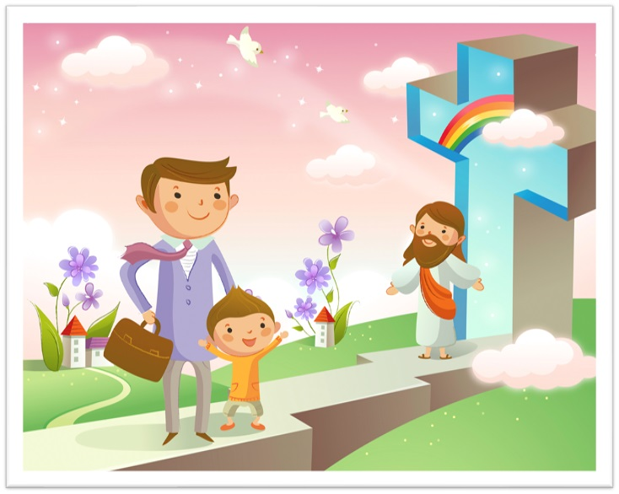
HÃY
TÌM
KIẾM
NƯỚC
CHÚA
TRƯỚC
MỌI
SỰ
NGƯỜI
SẼ
LO
CHO
TÌM Ô CHỮ

Slide 11
1
 |  |  |  |  | Ở | V | Ớ | I | T | Ô | I
 |  |  |  | N | H | Ụ | C | M | Ạ
L | Í | N | H | T | R | Á | N | G
 |  |  | Đ | Ấ | N | G | K | I | T | Ô
 |  |  |  | T | H | I | Ê | N | C | H | Ú | A
 |  |  | T | H | I | Ê | N | Đ | À | N | G
 |  |  | G | I | Ê | S | U
 |  |  |  |  | C | Ứ | U
2
3
4
5
6
7
8
5. "Hắn đã cứu người khác, thì cứu lấy mình đi, nếu thật hắn là Đấng Ki-tô của … …, là người được tuyển chọn!"
6. "Tôi bảo thật anh, hôm nay, anh sẽ được ở với tôi trên ... …"
4. Một trong hai tên gian phi bị treo trên thập giá cũng nhục mạ Người: "Ông không phải là … … sao”?
7. Ai đã hứa cho người chộm lành vào nước Thiên Đàng?
8. "Nếu ông là vua dân Do-thái thì … lấy mình đi!"
3. Ngoài dân chúng, các thủ lãnh và tên trộm, còn nhóm nào cũng chế giễu Đức Giêsu?
1. Tôi bảo thật anh, hôm nay, anh sẽ được như thế nào trên Thiên Đàng?
2. Một trong hai tên gian phi bị treo trên thập giá cũng làm gì Đức Giêsu?

Slide 12
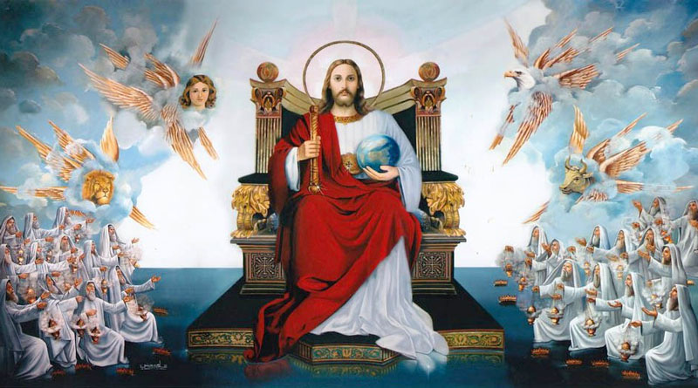

Slide 13
 |  |  |  |  | Ở | V | Ớ | I | T | Ô | I
 |  |  |  | N | H | U | C | M | Ạ
L | Í | N | H | T | R | A | N | G
 |  |  | Đ | Ấ | N | G | K | I | T | Ô
 |  |  |  | T | H | I | Ê | N | C | H | Ú | A
 |  |  | T | H | I | Ê | N | Đ | À | N | G
 |  |  | G | I | Ê | S | U
 |  |  |  |  | C | U | U

Slide 14
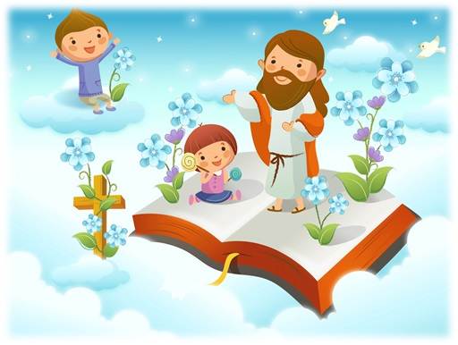
Học với Giê-su - Học cùng Giê-su
TRẮC NGHIỆM

Slide 15
1. Các thủ lãnh Do thái nghĩ Đức Giêsu là ai nếu có khả năng cứu lấy chính mình?
A
Người được tuyển chọn.
B
Đấng Kitô của Thiên Chúa.
C
Vị giải phóng dân tộc.
D
Chỉ a và b đúng.
D
Chỉ a và b đúng.
Đáp án

Slide 16
2. Tấm bảng được đóng phía trên đầu Đức Giêsu ghi điều gì?
A
Người này là Con Thiên Chúa.
B
Đây là vua người Do thái.
B
Đây là vua người Do thái.
C
Vinh danh Thiên Chúa trên trời.
D
Đây là Người.
Đáp án

Slide 17
3. Người gian phi sám hối đã nói gì?
A
Ông hãy thương xót chúng tôi.
B
Khi ông vào Nước của ông, xin nhớ đến tôi.
C
Ông hãy cứu mình và cứu chúng tôi với.
C
Ông hãy cứu mình và cứu chúng tôi với.
D
Xin ông cứu vớt chúng tôi.
Đáp án

Slide 18
4. Đức Giêsu nói với người gian phi sám hối thế nào?
A
A
Hôm nay, anh sẽ được ở với tôi trên thiên đàng.
Hôm nay, anh sẽ được ở với tôi trên thiên đàng.
B
Hôm nay, anh được giải thoát.
C
Anh thật có phúc.
D
Anh sẽ được điều anh muốn.
Đáp án

Slide 19
5. Lễ Chúa Kitô - Vua Vũ Trụ hằng năm được cử hành vào tuần nào trong năm phụng vụ?
A
Tuần thứ 3 trong tháng 11
B
Tuần 34 Thường Niên
C
Ngày 24/11 hằng năm
D
Chúa nhật 34 Thường Niên
D
Chúa nhật 34 Thường Niên
Đáp án

Slide 20
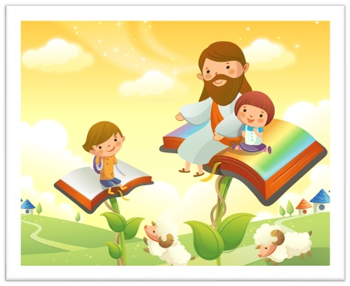
THIẾU NHI YÊU CHÚA
Em sẽ làm gì để Ki-tô là Vua của bản than và gia đình em?

